Slide 1
An Anomaly Detection System for the Protection of Relational Database Systems against Data Leakage by Application Programs
应用程序保护关系数据库系统防止数据泄漏的异常检测系统
学号：S320060105 汇报人：代昕

Slide 2




1、论文信息
2、论文框架
3、核心内容
4、结论

Slide 3


PART
论 文 信 息
01
大工至善·大学至真

Slide 4
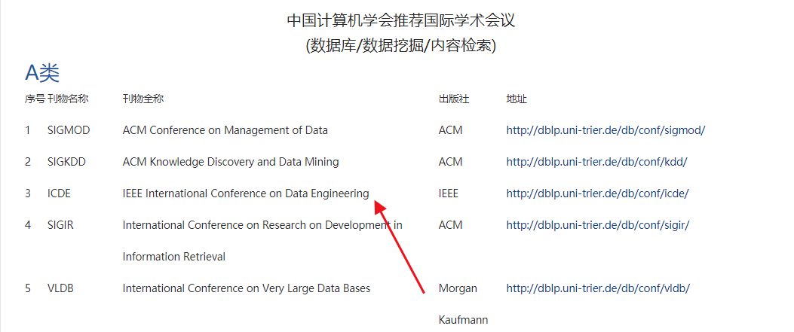
论文信息：A类会议 ICDE

Slide 5

发表于：2020年IEEE第36届国际数据工程会议(ICDE)

Slide 6
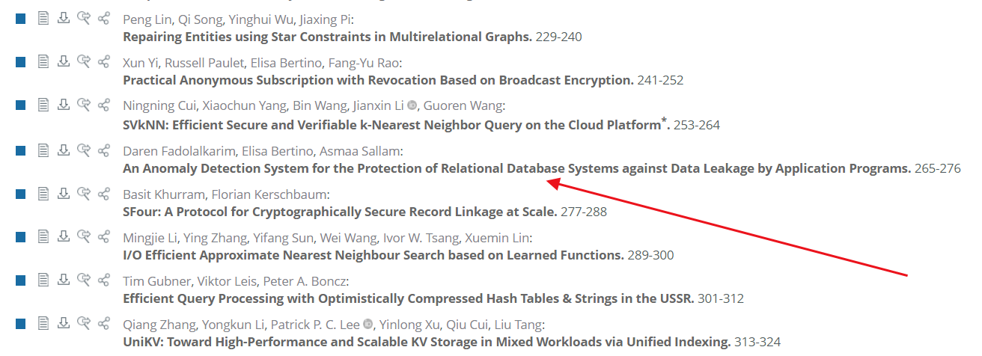
应用程序保护关系数据库系统防止数据泄漏的异常检测系统

Slide 7
PART
论 文 框 架
02
大工至善·大学至真

Slide 8
论文信息
论 文 框 架
引言
评估
对抗模型
AD-PROM设计
前提条件
相关工作
局限性
结论
Motivation. 动机
Problem and scope. 问题和范围
Relevant approaches. 相关方法
challenge 存在的挑战
Proposed approach. 建议的方法
novel features of AD-PROM 新颖功能
介绍论文后续讨论所需的初步概念。
Hidden Markov Model (HMM)
隐马尔可夫模型（HMM）
Principal Component Analysis (PCA)
主成分分析（PCA）
K-Means Clustering K-均值聚类
Software Instrumentation 软件仪表

Slide 9
论文信息
论 文 框 架
引言
评估
对抗模型
AD-PROM设计
前提条件
相关工作
局限性
结论
Case1：the call that precedes the call to f(); we refer to it as (cmi , f).
Case2：the call pair that follows the call to f(); (f, cmj ).
Case3：the call pair within f(); (cfi , cfi+1 ).
Case4：the callee function that does not have any call
首先定义一些在介绍系统时使用的术语。然后，描述AD-PROM组件以及操作阶段，即配置文件（模型）创建阶段和检测阶段。
A. Definitions 定义
B. System Architecture 系统架构
C. Training Phase 训练阶段
D. Anomaly Detection 异常检测

Slide 10
论文信息
论 文 框 架
引言
评估
对抗模型
AD-PROM设计
前提条件
相关工作
局限性
结论
描述AD-PROM的每个组件的实现。然后，讨论了为评估AD-PROM在检测异常和开销方面的性能而进行的实验结果。
A. Implementation 实验
B. Preparing the Dataset 准备数据集
C. AD-PROM vs. Cmarkov 对比
D. Scalability Experiment (Rand-HMM vs. AD-PROM) 可伸缩性实验
（a）AD系统仅监视发布给DB的查询和命令，而不监视应用程序对数据的使用-它们是对系统的补充；
（b）使用基于HMM的AD方法的方法。
Query Monitoring Systems.
查询监视系统
Data Use Monitoring Systems.
数据使用监控系统

Slide 11
论文信息
论 文 框 架
引言
评估
对抗模型
AD-PROM设计
前提条件
相关工作
局限性
结论
如果攻击者知道训练数据集由呼叫跟踪组成，而没有记录查询或查询的元数据（即查询签名），则攻击者可以以类似的选择性发出新查询，从而避免更改与程序问题。
如果训练数据集不足，则可能无法处理循环并产生误报。
AD-PROM是一个用于创建用于检测程序行为异常的应用程序行为配置文件的系统。此类异常通常表示旨在泄漏数据的攻击。AD-PROM使用静态和动态程序分析来构建程序的配置文件，并考虑数据的上下文和内容来跟踪程序活动。AD-PROM使用HMM来预测活动序列发生的可能性。

Slide 12
PART
核 心 内 容
03
大工至善·大学至真

Slide 13
研究背景
数据库防护不仅要避免外部的恶意攻击，还需要从有权访问它们的内部人中进行防护。
数据可能有意或无意地通过不同的渠道泄漏（例如，通过Internet通过电子邮件或社交媒体，通过硬件通过打印机等）
数据泄漏（DL）一直是2017-2018年的五大攻击媒介之一，而这种泄漏的主要原因之一是疏忽大意或恶意的内部人员。 根据[3]的报告，在北美洲，内部人员失窃约占41％，在亚太地区，内部人员造成的数据丢失几乎占50％。
因此，部署用于DL检测的机制至关重要。 一种这样的机制是基于监视用户和应用程序在数据使用方面的行为，以检测可指示可能的DL的异常。

Slide 14
相关方法存在的问题
目前已经提出了几种方法来检测数据库查询或应用程序中的异常，但它们至少受到以下限制之一：
（1）无法监视使用中的数据；
（2）无法将活动链接到数据源；
（3）在访问数据之后，无法跟踪用户或应用程序对数据的操作；
（4）无法跟踪对数据的操作序列。
因此，该文解决了以下问题：
应用程序从数据库检索到某些数据后，检测到应用程序对此类数据进行异常活动的可能是数据泄露（DL）尝试的征兆

Slide 15
本文提出的方法：AD-PROM
AD-PROM是一种监视正在使用的数据的系统，目的是通过应用程序检测DL尝试。系统会考虑导致应用程序发出的呼叫顺序发生更改的尝试。要监视的目标数据（TD）是其源是关系DB的数据。
系统分为两个阶段：
训练阶段
收集正常的程序跟踪并建立程序行为的配置文件；
检测阶段
使用该配置文件来监视程序在运行时对TD的使用。

Slide 16
本文提出的方法：AD-PROM
AD-PROM依靠程序分析来创建应用程序对TD使用情况的配置文件。有两种分析程序行为的主要方法。
第一种方法是使用静态程序分析技术来识别程序中所有可能的路径。
静态程序分析方法可以识别出该程序所有静态可行路径。但是，它无法区分出现每个可能路径的可能性。
方法一
训练阶段
第二种方法是使用依赖于程序轨迹的学习方法。
与静态分析不同，使用基于学习的（动态）方法构建的模型可以估计新迹线的发生概率。但是，如果用于训练模型的跟踪时间不够长，则基于学习的模型通常会产生很多误报。
方法二

Slide 17
本文提出的方法：AD-PROM
静态分析方法无法区分出现每个可能路径的可能性
动态分析方法如果用于训练模型的跟踪时间不够长，则基于学习的模型通常会产生很多误报
为了解决上述问题，AD-PROM通过对HMM进行初始化来集成静态和动态分析，即使用基于程序数据和控制流的概率预测。
该系统分析了将TD输入和输出语句之间的数据依赖性。然后，在构建模型时标记这些语句以区别它们。系统还在运行程序时对程序进行检测以动态跟踪数据流，以检测可能导致数据泄漏的代码更改。
该系统通过执行控制和数据流分析来利用这两种方法来跟踪端点上的应用程序在TD上执行的操作。它还使用统计方法来分析应用程序在TD上采取行动的可能性。

Slide 18
本文提出的方法：AD-PROM
AD-PROM的主要新颖功能是：
•它可以将正在使用的TD上的复制程序执行的活动链接到其源，即从中检索TD的DB。
•它分析数据的内容和上下文，以检测潜在的DL尝试的迹象。
•它采用HMM技术以实现高检测精度。
•能够预测可能导致DL的新活动的可能性。

Slide 19
PART
结 论
04
大工至善·大学至真

Slide 20
结论
结论
AD-PROM，是一个用于创建用于检测程序行为异常的应用程序行为配置文件的系统。此类异常通常表示旨在泄漏数据的攻击。
AD-PROM使用静态和动态程序分析来构建程序的配置文件，并考虑数据的上下文和内容来跟踪程序活动。
AD-PROM使用HMM来预测活动序列发生的可能性。

Slide 21

非常感谢您的聆听

